Slide 1
PencileCode基础教程——第五章

Slide 2
第五章 函数
函数是编程中最重要的概念，他们让编程分解成更小的子程序，而且，函数有另一个重要的目的，允许程序员设置代码进行运行、控制。
关于函数的主要操作有命名函数，函数调用和函数参数。最终的教学目标是希望学生能用函数来创建自己的命令，通过创建自己的命令来抽象普通代码序列。

Slide 3
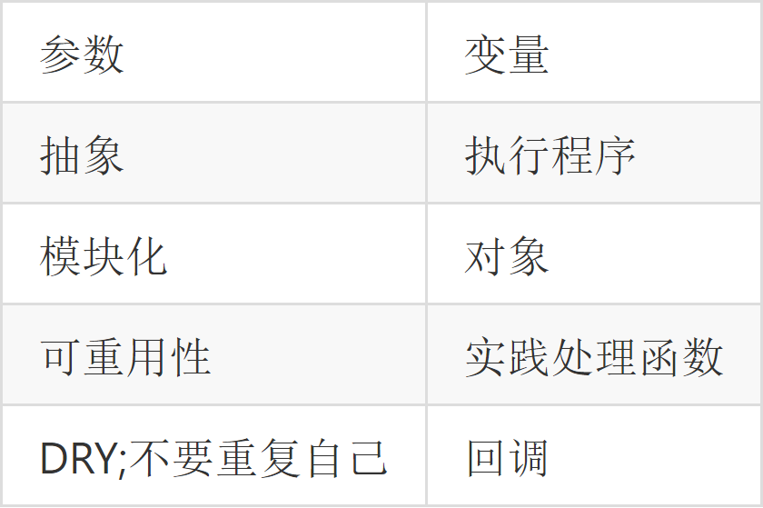
关键术语

Slide 4
关键概念
函数是什么？
一个函数在程序中可以被执行。 函数允许程序员划分代码，就像作者使用段落划分文章，数学家也使用函数将公式划分为计算值的简单规则。
在计算机科学中，函数不仅仅将程序分为公式 :
函数允许代码重用。一旦定义了一个函数，它的代码可以在一个程序中多个地方使用，而不必再写一遍代码 。
函数控制何时以及如何运行。放在函数里的代码仅当函数被调用时才开始运行的。这意味着，通过函数的多次调用避免重复书写相同的代码。

Slide 5
关键概念
如何编写函数？
在CoffeeScript中将参数写在函数名后实现函数的调用，有两种方式：
Fd 100 | 利用空间，函数名FD来称呼它，参数100
Fd (100) | 使用括号和没有空间FD称之为带参数
调用一个函数可以没有参数，但要有定义，如hide()。与我们以前使用的许多调用内置函数一样，将FD和参数隐藏，函数的自定义和程序员定义是完全相同的方式。

Slide 6
关键概念
如何编写函数？
在一个函数定义CoffeeScript，开始用箭->（分为两个字，负角度）瞄准参数函数的函数体。可以把函数的函数体上箭头和线是经过一系列的行缩进。
(x) -> x * x | 一个未命名的函数, 需要任何值和返回x*x
Sq = (x) -> return x*x | 相同的功能，这一次命名为“平方”, 并表达不同的使用缩进和“return”
Exclaim = -> Write“hey!” Write“yo!” | 函数名为“exclaim”, 没有参数写两信息

Slide 7
关键概念
函数如何计算问题的答案 ？
函数由函数定义与调用函数结合使用。
在CoffeeScript中函数可以答这样的问题：
如下表所示程序，是利用平方函数计算平方数，在这个程序中sq函数被调用了两次。
1、sq = (x) -> x*x
2、Write “My favorite square numbers”
3、Write sq（8）
4、Write sq（3）

Slide 8
关键概念
函数如何计算问题的答案 ？
1、sq = (x) -> x*x
2、Write “My favorite square numbers”
3、Write sq（8）
4、Write sq（3）
第一行有一个函数定义，定义为函数x -> x * x。该函数有一个输入参数，在箭头后面(x)中列出，在箭头之后，该函数的主体计算x * x。
函数的主体是一段代码，有意义但不运行，因为该程序还不知道使用什么值。
参数x是一种变量：可以是任意值。

Slide 9
关键概念
函数如何计算问题的答案 ？
1、sq = (x) -> x*x
2、Write “My favorite square numbers”
3、Write sq（8）
4、Write sq（3）
在第三行，平方（8）是函数调用。
数字8是函数参数：这是指定的参数（x）的特定值。
当运行第三行时，该程序立即以第一行的函数为平方，执行该项函数，设置临时值为8，然后计算x*x，就是64。 当这样做时，它将返回64到第三行，写上数字64。

Slide 10
关键概念
函数如何计算问题的答案 ？
1、sq = (x) -> x*x
2、Write “My favorite square numbers”
3、Write sq（8）
4、Write sq（3）
程序执行第四行，称为平方，x是3，x * x返回9 。
这类运算的流程看似简单，但它对深入理解函数调用和返回的顺序很重要。
【注意】每次平方值，可以有不同的x值，因为函数的每次调用都有不同的意义。这个变量被称为局部变量----它被外函数调用没有任何意义。

Slide 11
关键概念
如何才能控制函数？
当代码运行时，如何才能控制函数？ 一个函数是一个可以随时调用的对象（在需要时）：
Myfunc = -> write“ouch！”
Button = “click me”，myfunc
函数MyFunc不立即运行，除非按下按钮
这里myfunc是函数->写“ouch！”这就不需要任何参数，并且每次调用时都要写一个消息。注意，像往常一样，函数不跑的时候，它规定：“ouch！”是写在屏幕上的程序。但当我们点击按钮，调用函数时，我们看到，“ouch！”，是第一次运行时。

Slide 12
关键概念
如何才能控制函数？
当代码运行时，如何才能控制函数？ 一个函数是一个可以随时调用的对象（在需要时）：
Myfunc = -> write“ouch！”
Button = “click me”，myfunc
在这个例子中，我们没有编写函数调用！取而代之的是，内置的功能按钮设置它自己的函数调用来完成每当按钮被点击。
一个用于调用回调的函数，称为回调函数。
当一个事件发生时，我们的回调叫做事件处理程序 。

Slide 13
关键概念
如何才能控制函数？
在CoffeeScript，我们可以没有命名它--一个匿名函数：
Button “click me”，-> write “ouch ”
Write “ready？”
在包含代码运行的函数可以创建，甚至不给它们命名。
在这里，Function -> “ouch！”作为按钮函数的第二个参数传递。然而，不同于以往的例子中，我们没有给出名字的函数->写“ouch！”。 我们只是定义它内联，我们需要通过它的按钮。虽然匿名函数听起来很神秘，但它们通常用于创建事件处理程序 。

Slide 14
关键概念
如何才能控制函数？
当匿名事件处理程序时，如回调直接传递，代码清晰表明该函数体的代码运行，说明一个特定的事件发生：
值得思考的是为什么上面的代码都需要逗号？
每一个逗号的形式匿名函数，作为参数传递的第二按钮后两缩进代码行的箭头。 虽然这个代码很简单，但它包含几个非常重要的概念，我们建议学生实验用不同的方式编写事件处理程序的代码，使用命名函数和匿名函数。
Button “go forward”，-> Fd 100 Dot red Button “go backw”，-> Bk 100 Bot blue

Slide 15
关键概念
程序员何时定义一个函数？
我们使用函数的指导原则，叫DYR：“不要重复自己”。如果在程序中，写类似的代码，此时应该定义一个函数，它本身包含的代码只能有一次；然后使用函数调用在不同的地方，相同的函数可以复用。 为了帮助DRY，程序员通常调用其他函数的功能，他们通常定义的函数与几个参数，以允许他们的函数来定制，以适应不同的情况。高级程序员常常自定义函数调用其他函数作为参数传递，就是回调了。 如果做得仔细，函数甚至可以被内部称为递归。（10章）

Slide 16
关键概念
程序员何时定义一个函数？
由于函数使得在简单和复杂的情况下，组织和安排一个程序代码变得可能，函数是编程中最强大和最基本的概念！

Slide 17

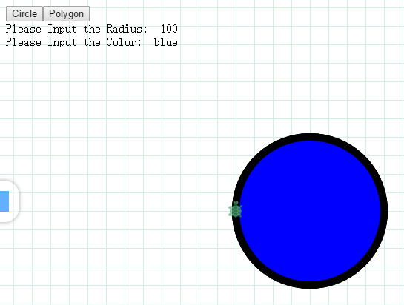
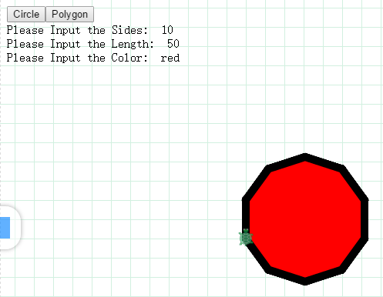
巩固练习
1
绘制下列图案，按钮调用函数（每一个按钮都是一个被调用的函数）
按下Circle键
按下Polygon键

Slide 18
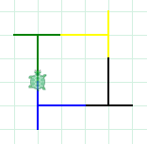

课后练习
绘制如右图所示图案。
要求：定义Tree()函数并多次调用。
绘制如图“满天星”图案
要求：由Background(),Star()和Main()三个函数组成，并通过循环调用Star()函数在随机位置上生成小星星。

Slide 19

课后练习
绘制如图所示的“夜空”
由4个函数构成：
Background()
Moon()
Star()
Main()
[参考]背景色：”midnightblue”

Slide 20
本章结束！
Thanks!

